Slide 1
User interface user experience

Slide 2
Antarmuka Manusia & Komputer
Antarmuka komputer harus user friendly (ramah dengan pengguna) yaitu :
  antarmuka yang bagus.
  mudah dioperasikan
  mudah dipelajari
  pengguna merasa senang menggunakan software tsb.

Slide 3
Jenis Antarmuka Komputer
Antarmuka berbasis teks
Antarmuka berbasis grafis / GUI (Graphical User Interface)
Antarmuka berbasis web
Antarmuka berbasis mobile

Slide 4
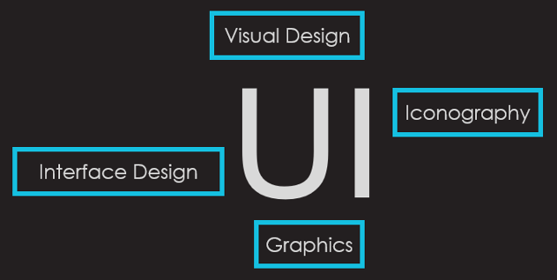
UI dan UX

Slide 5
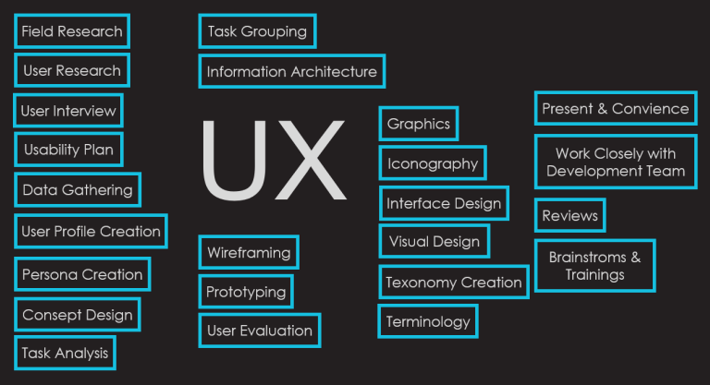

Slide 6
User interface
User interface (UI) design atau desain antarmuka adalah proses yang digunakan desainer untuk membangun antarmuka dalam perangkat lunak yang berfokus pada penampilan.
UI designer bertujuan untuk membuat tampilan antarmuka yang mudah digunakan dan menyenangkan pengguna.
Desain UI mengacu pada antarmuka pengguna grafis dan bentuk lainnya seperti tampilan antarmuka yang dapat dikendalikan suara.
Tugas seorang UI designer adalah merancang semua layar tempat pengguna akan bergerak, dan menciptakan elemen visual dan sifat interaktif yang memfasilitasi pergerakan ini.

Slide 7
tiga bentuk UI yang dikembangkan oleh desainer
Graphical user interface (GUIs), pengguna berinteraksi dengan representasi visual pada panel kontrol digital. Desktop komputer adalah GUI.
Voice-controlled interface (VUI), pengguna berinteraksi dengan ini melalui suara mereka. Kebanyakan asisten pintar seperti Google Assistant atau Siri adalah VUI.
Antarmuka berbasis gestur, pengguna terlibat dengan ruang desain 3D melalui gerakan tubuh. Bentuk desain UI ini biasanya digunakan dalam virtual reality.

Slide 8
Seberapa pentingkah desain user interface?
Desain user interface membantu meningkatkan traffic website
Membantu memudahkan pengguna aplikasi
Mendukung terbentuknya user experience (UX) yang tepat dan optimal

Slide 9
Apa saja manfaat user interface?
Memudahkan dalam proses interaksi dengan pengguna (user)
Meningkatkan branding sebuah perusahaan
Meningkatkan keuntungan dalam bisnis yang dijalankan

Slide 10
Bagaimana karakteristik dan cara membuat user interface?
Jelas dan konsisten
Responsif dan menarik
Terstruktur dan efisien
Tepat sasaran
Mudah diolah

Slide 11
Berikut beberapa tanggung jawab seorang UI designer.
Berkolaborasi erat dengan developer, copywriter dan desainer UX.
Membuat, meningkatkan, dan menggunakan wireframe, prototipe, panduan gaya, aliran pengguna, dan komunikasikan gagasan interaksi secara efektif menggunakan berbagai metode.
Menyajikan dan mempertahankan keputusan desain. Semua keputusan desain harus didasarkan pada design roadmap keseluruhan serta pemikiran dan prinsip-prinsip dasar desain.

Slide 12
Untuk mendesain UI, kita harus mempertimbangkan:
Pengguna menilai desain dengan cepat dan peduli dengan Usability dan Likeability. Mereka tidak peduli dengan desain, namun mereka ingin menyelesaikan tugas dengan mudah dan dengan sedikit usaha.
UI juga harus menyenangkan. Ketika desain yang kita buat dapat dengan memprediksi kebutuhan pengguna, mereka akan senang dan akan terus kembali.
UI harus mengomunikasikan nilai dari brand dan memperkuat kepercayaan pengguna.

Slide 13
Apa Saja Skill yang Dibutuhkan UI Designer?
1. Soft skill yang perlu dimiliki UI designer
Komunikasi adalah kunci dalam desain UI. Saat kamu menyerahkan desain kepada developer, kamu perlu mengomunikasikan fungsi yang dimaksudkan dari setiap elemen yang didesain secara efektif. kemampuan komunikasi dengan klien dan pemangku kepentingan adalah soft skill pertama yang harus dimiliki.
Soft skill kedua yang perlu kamu miliki adalah kemampuan kerja sama tim. Dalam bekerja, kamu akan berkolaborasi dengan UX designer, web developer, pemangku kepentingan hingga klien.
Empati adalah soft skill lainnya yang perlu kamu miliki untuk menjadi seorang UI designer. Hal ini karena kamu perlu menempatkan diri pada posisi pengguna.

Slide 14
2. Hard skill yang perlu dimiliki
Sekalipun pada level pemula, kamu akan diharapkan untuk memiliki pemahaman pada setidaknya satu aplikasi desain UI seperti Sketch, Adobe XD, dan alat prototyping seperti InVision.
UI designer juga membutuhkan pemahaman yang kuat tentang metode, teori, dan praktik dasar yang membentuk dasar desain UI.
Hal ini termasuk teori warna, tipografi, dan pola desain UI, serta pendekatan desain dasar.
Teori-teori ini akan membantu untuk mendapatkan wawasan yang lebih dalam tentang bagaimana pengguna memandang dan menafsirkan pekerjaanmu.

Slide 15
user experience
Menurut definisi dari ISO 9241-210, user experience adalah persepsi seseorang dan responnya dari penggunaan sebuah produk, sistem, atau jasa.
User Experiece (UX) menilai seberapa kepuasan dan kenyamanan seseorang terhadap sebuah produk, sistem, dan jasa. Sebuah prinsip dalam membangun UX adalah khalayak mempunyai kekuasaan dalam menentukan tingkat kepuasan sendiri (costumer rule).
Seberapa pun bagusnya fitur sebuah produk, sistem, atau jasa, tanpa khalayak yang dituju dapat merasakan kepuasan, kaidah, dan kenyamanan dalam berinteraksi maka tingkat UX menjadi rendah. Perkembangan dunia digital dan mobile menjadikan UX menjadi lebih complicated dan multidimensi

Slide 16
UX kita akan meninjau dua model yang dibuat tentang hal ini, yaitu model Jesse James Garett dan David Armano.
Model Jesse James Garett
Jesse James Garrett dalam bukunya The Elements of User Experience: User-Centered Design for the Web. menciptakan sebuah model untuk menjelaskan Elemen dari User Experience.
Garrett membagi diagramnya menjadi 5 proses yaitu: bidang strategi, bidang lingkup, bidang struktur, bidang rangka, dan bidang permukaan.

Slide 17
Bidang strategi (strategic plane) menjadi platform dari pembentukan cetak biru experience. Disini dirumuskan semua objektif yang ingin dicapai dari proses pembentukan experience, baik dari sisi kebutuhan pengguna maupun produsen komunikasi.
Tahap bidang lingkup dipertanyakan apa yang menjadi batasan dalam penciptaan pengalaman bagi pengguna. Di bidang ini Garrett membagi menjadi dua sisi yaitu: sisi software interface (konten) dan hypertext system (konteks). Di sisi konteks, sistematika fungsional harus dipertimbangkan. Sedangkan di sisi konten, kebutuhan-kebutuhan informasi harus pula telah dipertimbangkan secara matang. Batasan Lingkup juga harus datang dari berbagai departmen terkait seperti departemen marketing, sales, supply chain, IT, dan sebagainya. Sebagai contoh: Sebuah perusahaan ingin menjual User Experience (UX)….. (Mendiola B. Wiryawan) 1161 beberapa produk memerlukan beberapa informasi seperti: deskripsi produk, alasan pembelian produk, benefit produk, shopping cartuntuk pembelian e commerce, metode pembayaran, dan sebagainya. Dalam setiap lingkup diperlukan kebutuhan (requirement) tertentu, misalnya: pada lingkup kategori produk, diperlukan spesifikasi produk, foto produk, warna produk, dan sebagainya.

Slide 18
Tahap bidang struktur (struktur plane) adalah tahap pembuatan struktur informasi agar komunikasi berjalan sesuai dengan urutan yang diharapkan. Tahap ini dapat disebut juga sebagai tahap pembuatan arsitektur informasi. Hal yang perlu diperhatikan dalam pembentukan struktur informasi adalah harus mengacu pada kemudahan pelanggan dalam mengakses informasi. Untuk menggambarkan struktur informasi dapat disajikan dalam flowchart. Dalam tahap ini interaksi dengan pengguna juga harus ditentukan. Misalnya bagaimana pengguna berpindah dari informasi satu ke informasi lainnya dengan mudah tanpa menjadi bingung.

Slide 19
Tahap bidang rangka (skeleton plane) ibarat pembuatan draft layout dimana struktur informasi telah diaplikasikan ke dalam layout namun belum dalam tampilan visual akhir. Dalam dunia desain komunikasi visual tahap ini adalah pembuatan grid lay out dan penempatan teks di dalamnya. Ketepatan dalam meletakan informasi pada media komunikasi menjadi dasar mudah tidaknya hirarki informasi dapat disampaikan.
Tahap bidang permukaan (surface plane) diibaratkan polesan terakhir yang memberi tone and manner tampilan visual. Disini dipertimbangkan elemen dan prinsip desain seperti gerak, warna, harmoni, dan sebagainya.

Slide 20
Model David Armano
David Armano, seorang Executive Vice President Global Innovation & Integration di Edelman Digital, sebuah agensi digital terkemuka mengemukakan sebuah model interactive experience. Jika model Garrett lebih mengaris bawahi struktur, interaksi, dan kegunaan (usability), model Armano menarik ke belakang beberapa langkah dalam mencari user insight. Armano membagi prosesnya menjadi 5 langkah yaitu uncover, define, ideate, build, dan desain.

Slide 21
Uncover adalah pencarian sesuatu yang mendasar dari motivasi dan kepentingan customer, business, brand, yang dihubungkan dengan pemahaman wawasan teknologi. Dalam mencari customer insightdapat digunakan berbagai perangkat riset seperti behaviour mapping, social trends analysis, dan sebagainya, untuk mencari model rasional dan emosional khalayak yang dituju.
Tahap define ini merupakan tahapan perumusan strategi pembentukan pengalaman khalayak. Tahap ini mirip dengan tahap strategy plane pada model Garrett. Tujuan dari tahap ini adalah memberikan inspirasi dan arah baik kepada internal team maupun klien.

Slide 22
Ideate merupakan tahap kolaborasi dan eksplorasi. Dalam dunia pendidikan kreatifitas, sering juga disebut proses emphatising yaitu proses memahami khalayak dengan memasuki dunia mereka dan berperan sebagai mereka. Kemudian dicari pendekatan yang paling tepat untuk khalayak sesuai tujuan komunikasi.
Build adalah proses membuat Big Ideadan mencoba mewujudkannya lewat prototype. Prototype diuji dan diperbaiki lewat riset kepada khalayak.
Proses desain adalah proses finalisasi dan eksekusi dari prototype yang telah diuji. Semua fungsi dan interaksi dimaksimalkan di proses ini.

